Slide 1

ALZHEIMER HASTALIĞI
Samet Can KONYALIOĞLU
Hacettepe Üniversitesi Tıp Fakültesi
4.Sınıf

Slide 2
Sunum içeriği
Demans tanımı
Demans türleri
Alzheimer tanımı
Tarihçe
İstatistik
Hastalığın evreleri
Risk faktörleri
Tedavi

Slide 3
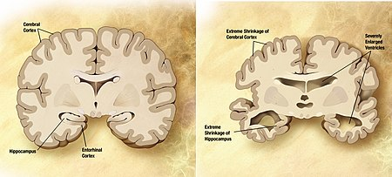
Demans
Demans, beyinde hasardan kaynaklanan ve ilerleyen bir bozukluk olup kişide yaşından beklenen beyin performansını gösterememesidir. Özellikle etkilenen bölgeler hafıza, dikkat, dil ve problem çözme alanlarıdır. Durumun ileri aşamalarında kişi zaman, yer ve kişi oryantasyonunu kaybeder.

Slide 4
Demans Türleri
Alzheimer tip demans
Lewy cisimcikli demans
Frontotemporal demans
Vasküler tip demans
Creutzfeld tip demans
Parkinson hastalığı demansı

Slide 5
Alzheimer hastalığı
Kademe kademe ilerleyen ve geri döndürülemeyen dejeneratif bir beyin hastalığıdır.
Demansın en sık görülen tipidir.
Sinsi başlangıçlıdır.
Hastalığın ortalama süresi kişiden kişiye değişebilir.( +20 yıl kadar uzun sürebilir)
Normal yaşlanma sürecinin bir parçası değildir.

Slide 6
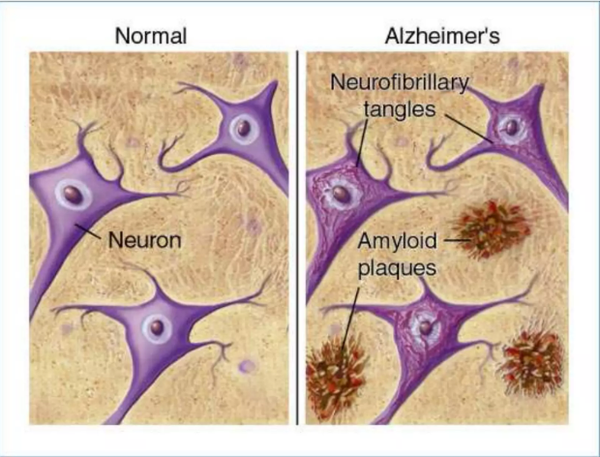

Slide 7
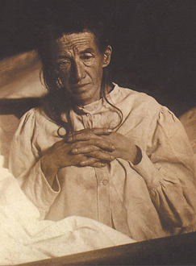
Tarihçe
Hastalık ilk olarak 1906’da Alman hekim Alois Alzheimer tarafından tanımlanmıştır. 50’li yaşlarında olan Auguste Deter isimli bir hastası zihinsel bir rahatsızlıktan muzdaripti ancak sebebi bilinemiyordu. 1906 yılında öldüğünde otopsisi esnasında normal bir beyinden farklı olarak nöronların içinde ve etrafında plaklar olduğunu görmüş ve bunu bir hastalık olarak tanımlayıp kendi ismini vermiştir.
Auguste D.

Slide 8
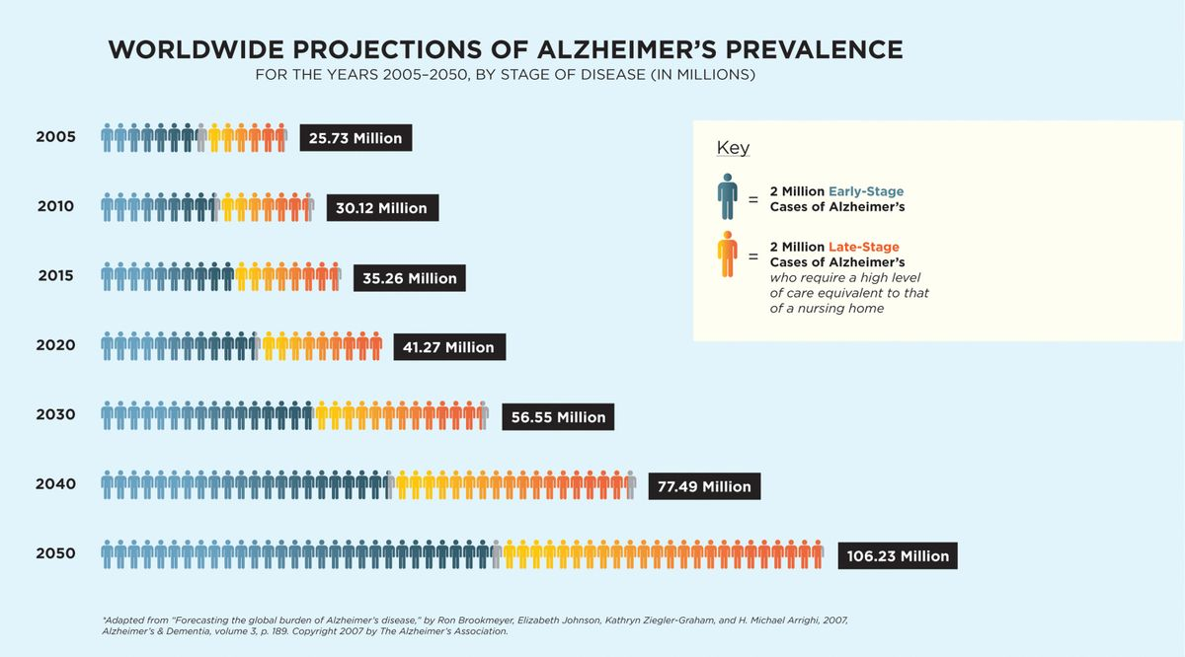
İstatistik
65-74 yaşları arasındaki tüm popülasyonun 3% ünde, 85 yaş ve üstündeki popülasyonun ise neredeyse yarısında AH görülüyor.
Her yıl dünyada yaklaşık 3.600.000 kişiye Alzheimer tanısı konuluyor.

Slide 9

Normal yaşlanma vs AH
Anahtarları nereye koyduğunu unutmak – Anahtarların ne işe yaradığını unutmak
Önceki hafta izlediği filmin adını unutmak – Hayatında daha önce hiç sinemaya gidip gitmediğini hatırlayamamak

Slide 10

Uyarı işaretleri
Günlük hayata etki eden hafıza kaybı
Plan yapma ve problem çözmede zorluklar yaşama
Tarih, yer ve zaman konularında kafa karışıklığı olması
Yeni oluşan konuşma ve yazmada problem yaşama
Duygudurum ve karakter değişiklikleri
Karar vermede veya sorulan sorulara cevap vermede sürekli başkalarından yardım almak

Slide 11
Hastalığın evreleri
Hafif Bilişsel Bozukluk: Yaşa ve eğitim düzeyine göre beklenenden daha çok hafıza problemleri görülür. Bu durumdakilerin çoğu AH na ilerler.
Erken evre: Yeni okunan materyalleri unutur, çeşitli objelerin yerini unutur veya kaybeder, doğru kelimeleri kullanmada zorluk yaşar.
Orta evre: Aynı soruyu defalarca kez sorar, ince motor yetenekleri bozulur, nerede olduğu konusunda kafası karışıktır, sık kaybolur.
İleri evre: Kelimelerle iletişim kuramaz, tuvalet kontrolünü sağlayamaz, düzgün biçimde yürüyemez ve 24 saat bakıma ihtiyaç duyar.

Slide 12



Risk faktörleri
Yaş
Aile öyküsü
Irk
Metabolik sendrom -> Obezite/HT/Yüksek kolesterol/DM
Sigara ve alkol
Kafa travmaları
Kadın cinsiyeti

Slide 13
Tedavi
İlaç tedavisi
İlaçsız olarak semptomları idare etme
-Demansı olan hastanın yaşam kalitesini artırmak
=> İletişim ve etkileşim içinde bulunma
=> Ev ortamının düzenlenmesi
=> Genel sağlık durumunu iyileştirme
=> Terapötik aktiviteler

Slide 14
Referans
https://www.mayoclinic.org/diseases-conditions/alzheimers-disease/symptoms-causes/syc-20350447
https://www.cdc.gov/aging/aginginfo/alzheimers.htm#:~:text=Alzheimer's%20disease%20is%20the%20most,thought%2C%20memory%2C%20and%20language
https://www.nhs.uk/conditions/alzheimers-disease/.

Slide 15
TEŞEKKÜRLER.

